Slide 1
หน่วยการเรียนรู้ที่ ๓
(โดย คุณครูจิระภา ตราโชว์)
“เนื้อหาโคลงโลกนิติ ”

Slide 2
เนื้อหา
(บทนำ) อัญขยมบรมนเรศเรื้อง รามวงศ์
พระผ่านแผ่นไผททรง สืบไท้
แสวงยิ่งสิ่งสดับองค์ โอวาท
หวังประชาชนให้ อ่านแจ้งคำโคลง
ครรโลงโคลงโลกนิตินี้ นมนาน
มีแต่โบราณกาล เก่าพร้อง
เป็นสุภสิตสาร สอนจิต
กลดั่งสร้อยสอดคล้อง เวี่ยไว้ในกรรณ

Slide 3
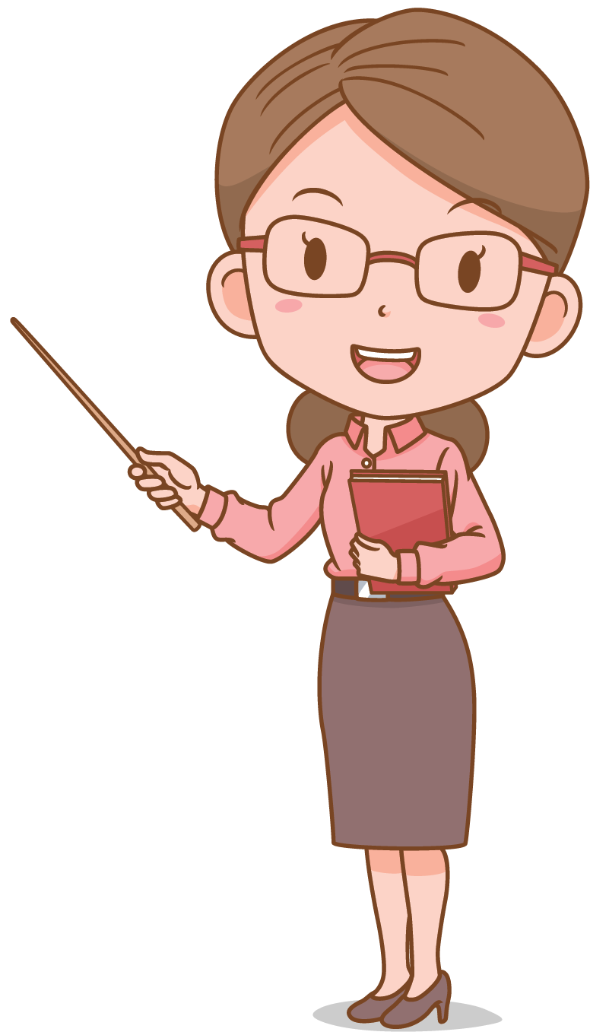
เนื้อหา
(๕) ผลเดื่อเมื่อสุกไซร้ มีพรรณ
ภายนอกแดงดูฉัน ชาดบ้าย
ภายในย่อมแมลงวัน หนอนบ่อน
ดุจดั่งคนใจร้าย นอกนั้นดูงาม
(๒๒) นาคีมีพิษเพี้ยง สุริโย
เลื้อยบ่ทำเดโช แช่มช้า
พิษน้อยหยิ่งโยโส แมลงป่อง
ชูแต่หางเองอ้า อวดอ้างฤทธี

Slide 4
เนื้อหา
(๕) ผลเดื่อเมื่อสุกไซร้ มีพรรณ
ภายนอกแดงดูฉัน ชาดบ้าย
ภายในย่อมแมลงวัน หนอนบ่อน
ดุจดั่งคนใจร้าย นอกนั้นดูงาม
(๒๒) นาคีมีพิษเพี้ยง สุริโย
เลื้อยบ่ทำเดโช แช่มช้า
พิษน้อยหยิ่งโยโส แมลงป่อง
ชูแต่หางเองอ้า อวดอ้างฤทธี

Slide 5
เนื้อหา
(๒๓) ความรู้ผู้ปราชญ์นั้น นักเรียน
ฝนทั่งเท่าเข็มเพียร ผ่ายหน้า
คนเกียจเกลียดหน่ายเวียน วนจิต
กลอุทกในตะกร้า เปี่ยมล้นฤามี
(๔o) ห้ามเพลิงไว้อย่าให้ มีควัน
ห้ามสุริยแสงจันทร์ ส่องไซร้
ห้ามอายุให้หัน คืนเล่า
ห้ามดั่งนี้ไว้ได้ จึ่งห้ามนินทา

Slide 6
เนื้อหา
(๕๗) รู้น้อยว่ามากรู้ เริงใจ
กลกบเกิดอยู่ใน สระจ้อย
ไป่เห็นชเลไกล กลางสมุทร
ชมว่าน้ำบ่อน้อย มากล้ำลึกเหลือ
(๖๘) เสียสินสงวนศักดิ์ไว้ วงศ์หงส์
เสียศักดิ์สู้ประสงค์ สิ่งรู้
เสียรู้เร่งดำรง ความสัตย์ ไว้นา
เสียสัตย์อย่าเสียสู้ ชีพม้วยมรณา

Slide 7
เนื้อหา
(๗๑) น้ำเคี้ยวยูงว่าเงี้ยว ยูงตาม
ทรายเหลือบหางยูงงาม ว่าหญ้า
ตาทรายยิ่งนิลวาม พรายเพริศ
ลิงว่าหว้าหวังหว้า หว่าดิ้นโดยตาม
(๗๖) พระสมุทรสุดลึกล้น คณนา
สายดิ่งทิ้งทอดมา หยั่งได้
เขาสูงอาจวัดวา กำหนด
จิตมนุษย์นี้ไซร้ ยากแท้หยั่งถึง

Slide 8
เนื้อหา
(๘๗) รักกันอยู่ขอบฟ้า เขาเขียว
เสมออยู่หอแห่งเดียว ร่วมห้อง
ชังกันบ่แลเหลียว ตาต่อ กันนา
เหมือนขอบฟ้ามาป้อง ป่าไม้มาบัง
(๒๘๒) ก้านบัวบอกลึกตื้น ชลธาร
มารยาทส่อสันดาน ชาติเชื้อ
โฉดฉลาดเพราะคำขาน ควรทราบ
หย่อมหญ้าเหี่ยวแห้งเรื้อ บอกร้ายแสลงดิน

Slide 9
เนื้อหา
(๓๑๒) โคควายวายชีพได้ เขาหนัง
เป็นสิ่งเป็นอันยัง อยู่ไซร้
คนเด็ดดับสูญสัง- ขารร่าง
เป็นชื่อเป็นเสียงได้ แต่ร้ายกับดี
(๔๐๗) เพื่อนกิน สิ้นทรัพย์แล้ว แหนงหนี
หาง่าย หลายหมื่นมี มากได้
เพื่อนตาย ถ่ายแทนชี- วาอาตม์
หายาก ฝากผีไข้ ยากแท้จักหา

Slide 10
“ค้นคว้าหาโคลงที่ใช้”
กิ้งก่าได้ทอง

Slide 11
“ค้นคว้าหาโคลงที่ใช้”
เสียชีพอย่าเสียสัตย์

Slide 12
“ค้นคว้าหาโคลงที่ใช้”
คบคนให้ดูหน้าซื้อผ้าให้ดูเนื้อ

Slide 13
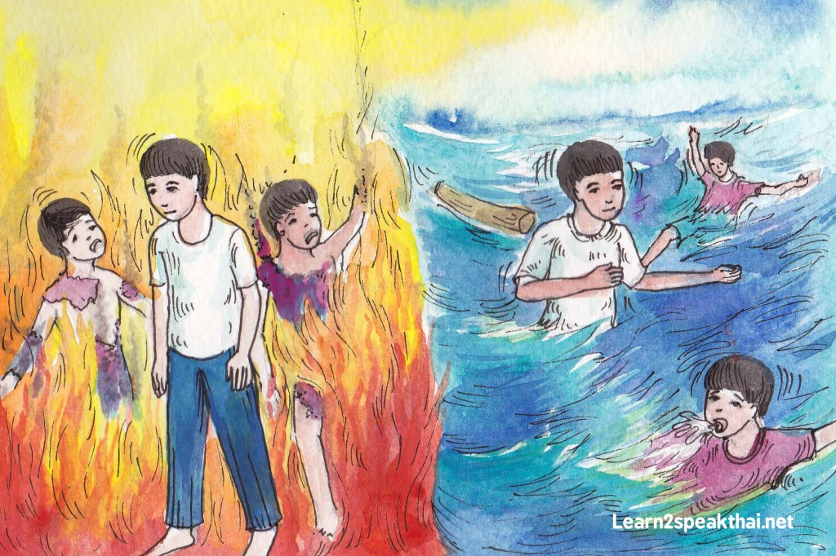
“ค้นคว้าหาโคลงที่ใช้”
คนกตัญญูตกน้ำไม่ไหลตกไฟไม่ไหม้

Slide 14
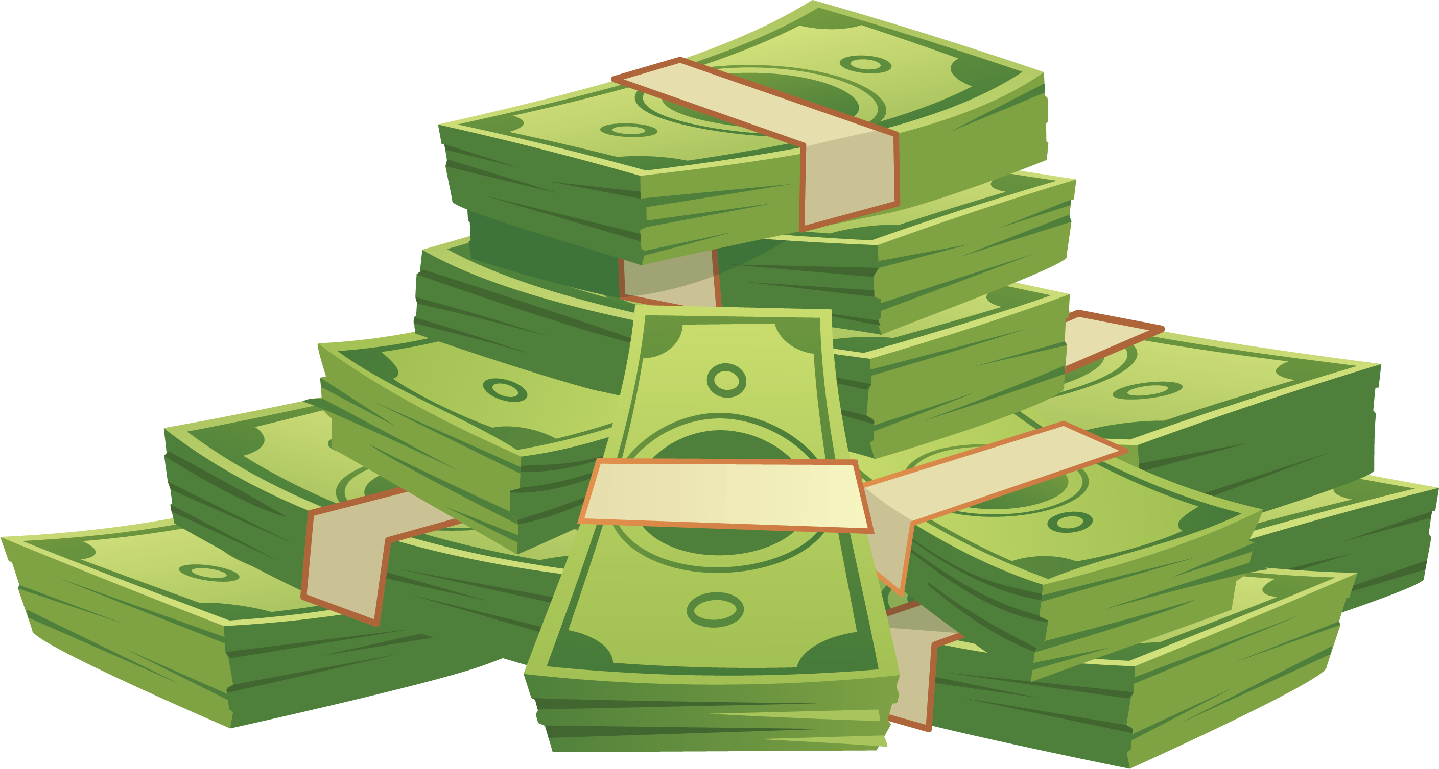
“ค้นคว้าหาโคลงที่ใช้”
มีเงินก่ายกองไม่เท่าเนืองนองด้วยน้ำใจ

